Slide 1
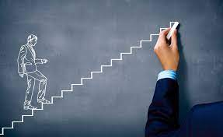

Slide 2
Joshua 24:15; Psalm 37:5–6; 101:1-5; Acts 11:23

Slide 3
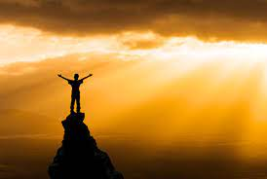
Alcanzar el EXITO se REQUIERE
DECISION
PROPOSITO
DETERMINACION
PERSEVERANCIA
ESFUERZO ,SACRIFICIO

Slide 4
Resolución
yo y
pero yo y mi casa serviremos a Jehová.

Slide 5
Resolución

Slide 6
Resolución

Slide 7
Resolución

Slide 8
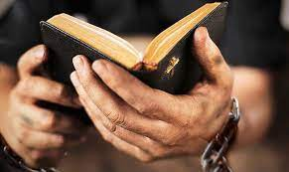
Nosotros También necesitamos Hacer Nuestra Resolución
Salmos 101:1 A ti cantaré yo, oh Jehová.
RESOLVER A ser Agradecidos por tanta bendiciones que nos ha dado! — Jn 3:16; Efe 2:1-9; Rom. 5:8-10; 1 Jn 4:9,10
La Gratitud es una acción que nos motiva acercarnos a Dios. Lucas 17:11
Dios Recompensara a los FIELES — 1 Cor. 15:58
Notes:
Jua 3:16 Porque de tal manera amó Dios al mundo, que ha dado a su Hijo unigénito, para que todo aquel que en él cree, no se pierda, mas tenga vida eterna
Efe 2:1 Y él os dio vida a vosotros, cuando estabais muertos en vuestros delitos y pecados,
Efe 2:2 en los cuales anduvisteis en otro tiempo, siguiendo la corriente de este mundo, conforme al príncipe de la potestad del aire, el espíritu que ahora opera en los hijos de desobediencia,
Efe 2:3 entre los cuales también todos nosotros vivimos en otro tiempo en los deseos de nuestra carne, haciendo la voluntad de la carne y de los pensamientos, y éramos por naturaleza hijos de ira, lo mismo que los demás.
Efe 2:4 Pero Dios, que es rico en misericordia, por su gran amor con que nos amó,
Efe 2:5 aun estando nosotros muertos en pecados, nos dio vida juntamente con Cristo (por gracia sois salvos
Rom 5:8 Mas Dios muestra su amor para con nosotros, en que siendo aún pecadores, Cristo murió por nosotros.
Rom 5:9 Pues mucho más, estando ya justificados en su sangre, por él seremos salvos de la ira.
Rom 5:10 Porque si siendo enemigos, fuimos reconciliados con Dios por la muerte de su Hijo, mucho más, estando reconciliados, seremos salvos por su vida
1Jn 4:9 En esto se mostró el amor de Dios para con nosotros, en que Dios envió a su Hijo unigénito al mundo, para que vivamos por él.
1Jn 4:10 En esto consiste el amor: no en que nosotros hayamos amado a Dios, sino en que él nos amó a nosotros, y envió a su Hijo en propiciación por nuestros pecados

Slide 9
Nosotros También necesitamos Hacer Nuestra Resolución
Salmos 101:1 ¹ … A ti cantaré yo
YO HE DETERMINADO A Venir y adorar a DIOS el primer día de la semana— Hch 16:25; Stg. 5:13
Esta ADORACION, ES EN LA IGLESIA — Heb 10:24,25; 1 Tes 5:11
Notes:
Hch 16:25 Pero a medianoche, orando Pablo y Silas, cantaban himnos a Dios; y los presos los oían Efesios 5:19; Col. 3:16;
Stg 5:13 ¿Está alguno entre vosotros afligido? Haga oración. ¿Está alguno alegre? Cante alabanzas

Slide 10
Nosotros También necesitamos Hacer Nuestra Resolución
Sal101:2 Entenderé el camino de la perfección
YO YA HE RESUELTO A Seguir la Voluntad de Dios — Prov. 1:7; 9:10; SALMOS. 111:10; 104
Notes:
Pro 1:7 El principio de la sabiduría es el temor de Jehová; Los insensatos desprecian la sabiduría y la enseñanza
Pro 9:10 El temor de Jehová es el principio de la sabiduría, Y el conocimiento del Santísimo es la inteligencia
Sal 111:10 El principio de la sabiduría es el temor de Jehová; Buen entendimiento tienen todos los que practican sus mandamientos; Su loor permanece para siempre

Slide 11
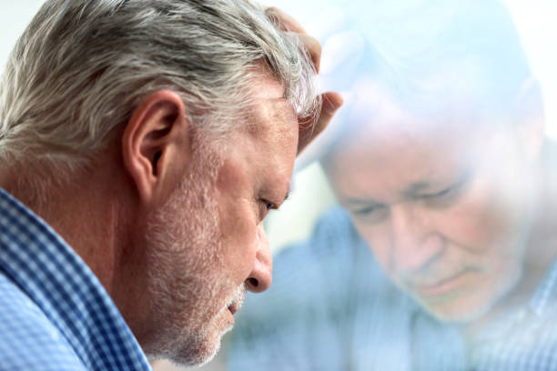
Nosotros También necesitamos Hacer Nuestra Resolución
Salmos 101:2 … En integridad andaré en medio de mi casa.
YO HE RESUELTO A ser honesto aun en lo SECRETO! —. Sal 19:12; 2 Cronicas 31:20,21; Hch 24:16

Slide 12
Nosotros También necesitamos Hacer Nuestra Resolución
Sal 101:3 ³ No pondré delante de mis ojos cosa injusta
HE RESUELTO A NUNCA jugar con tentaciones —
He RESUELTO A ABORRECER TODO PECADO. Efesios 5:3-14

Slide 13
Nosotros También necesitamos Hacer Nuestra Resolución
A Crecer Espiritualmente 2 Pedro 1:5-11
A Estudiar la Biblia — Hechos 17:11,12; 2 Tim 2:15
A Asistir cada servicio y Estudio Biblico — Salmos. 122:1; Heb 10:24,25
A Dar con Sacrificio — 1 Cor 16:1,2
A Compartir el evangelio — Hch 8:4

Slide 14
¿ESTA USTED RESUELTO?

